Slide 1
סוגי אקלים ואקלים במזה"ת
מדברי/צחיח, ערבתי/צחיח למחצה, ממוזג ים-תיכוני, ממוזג קר, אקלים טרופי/משווני, קוטבי, הרים רמים, שיטפון, אל ניניו, מונסון, הוריקן, טורנדו

Slide 2
תוכן עניינים
סוגי אקלים: מדברי/צחיח, ערבתי/צחיח למחצה, ממוזג ים-תיכוני, ממוזג קר, אקלים טרופי/משווני, קוטבי, הרים רמים עמוד 4-3
אקלים במזרח התיכון עמוד 6
בישראל יש 3 סוגי אקלים: מדבר, ערבה וים-תיכוני עמוד 8
שטפון עמוד 10
אל ניניו עמוד 10
סופת מונסון עמוד 10
סופה טרופית כמו הוריקן עמוד 12
טורנדו עמוד 13

Slide 3
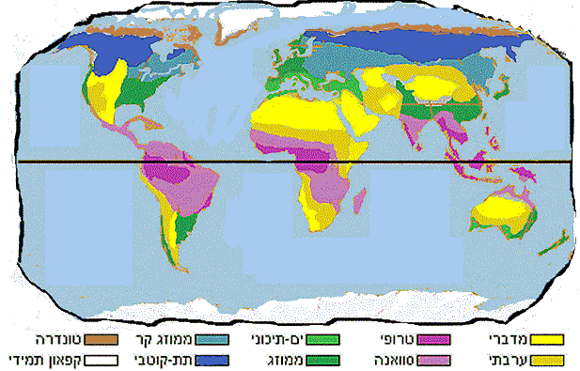
סוגי אקלים

Slide 4
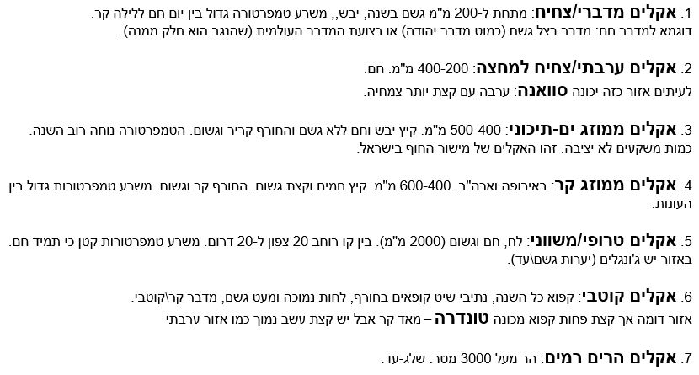

Slide 6
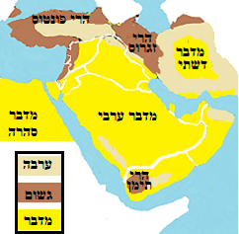
אקלים במזה"ת
המדבר הערבי ומדבר סהרה הם חלק מרצועת המדבר העולמית
מדבר דשתי לוט ודשתי כביר וגם המדבר במרכז טורקיה הם מדבר בצל גשם
איפה יש גשם רציני:
- האזור הים-תיכוני
- הרי תימן (שאר תימן היא מדבר)
- הרי פונטוס

Slide 8
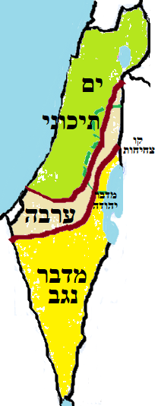
בישראל יש 3 סוגי אקלים: מדבר, ערבה וים תיכוני
קו הצחיחות:
אזור הגבול בין אזור של אקלים מדברי לבין אקלים אחר.
קו הצחיחות קצת משתנה כל שנה כי האקלים אינו קבוע

Slide 10
שטפון:
באזור מישורי עם יכולת ניקוז נמוכה וגשם עז. פוגע בחקלאות ובתשתית ויכול ליצור מפולת בוץ שתכסה כפרים.
התמודדות: בניית סכרים, הרחבת האפיקים של הנהר, בניית תעלות ופינוי אוכלוסייה.
אל ניניו: ("הילד" מספרדית)
מדי כמה שנים, שינויי רוחות גורמים לעליה זמנית בטמפרטורת האוקיינוס.
העלייה בטמפרטורת האוקיינוס מביאה מצד אחד, להצפות ומצד שני לבצורות.
מונסון:
גשם כבד באזור טרופי שיורד בשל תנועת רוחות בדרום-מזרח אסיה ובשל הבדלי טמפרטורה בין האוקיינוס ליבשה. יוצר שטפונות.

Slide 11
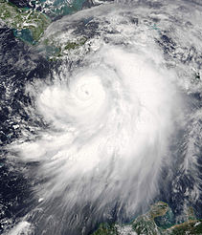
סופה טרופית כמו הוריקן
סופה טרופית: טייפון, ציקלון והוריקן.
נוצרת מעל האוקיינוס בשל שילוב של חום, לחות ומים
התמודדות:
- בנייה איכותית
- מקלטים
- חיזוי מראש
- בניית סכר על החוף נגד גלים
- פינוי האוכלוסייה

Slide 12
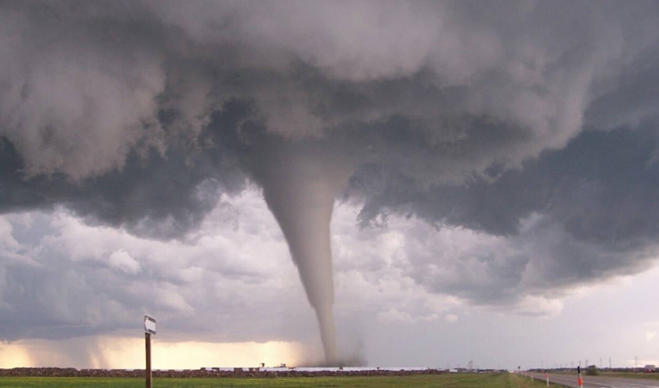
טורנדו – סופה יבשתית בצורת משפך צר
טורנדו: "לסובב" מספרדית tornar
סופה שבה יש משפך צר וכהה שיורד לקרקע
ושואב אליו חפצים.
התמודדות:
- לרדת למקלט
- פינוי אוכלוסייה
- בניה איכותית
כלכליסט

